Slide 1
HTTP 메시지의 구성과 흐름
『HTTP 완벽 가이드』 Chapter 3 요약
발표자: 홍찬영
날짜: 2025-05-02

Slide 2
HTTP 메시지란?
- HTTP는 웹의 ‘배달 시스템’
- 메시지는 웹에서 데이터를 주고받는 단위
- 구성 요소: 시작줄, 헤더, 본문

Slide 3
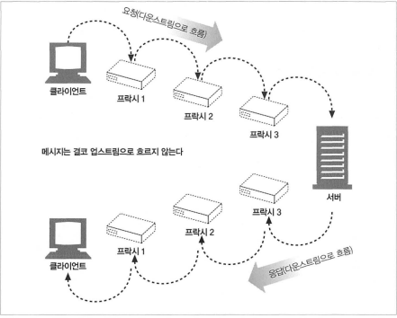
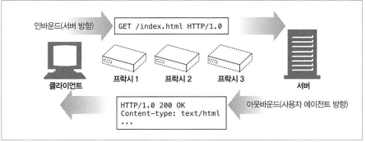
메시지의 흐름
- 인바운드: 클라이언트 → 서버
- 아웃바운드: 서버 → 클라이언트
- 다운스트림 방향으로 흐름
- 프락시 서버도 경유 가능

Slide 4

메시지 구조
- 시작줄: 메시지의 목적 설명
- 헤더: 메타데이터 전달 (예: Content-Type)
- 본문: 실제 콘텐츠 (선택적)
요청 메시지
<메서드> <요청 URL> <버전>
<헤더>
<본문>
응답 메시지
<버전> <상태코드> <사유구절>
<헤더>
<본문>

Slide 5
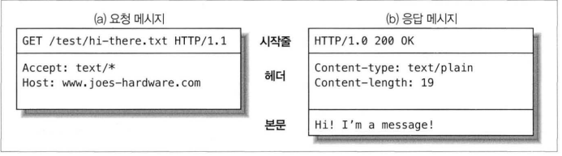
메시지 구조
메서드 : 클라이언트 에서 서버가 리소스에 대해 수행해주길 바라는 동작
GET, POST 등
요청 URL : 요청 대상이 되는 리소스를 지칭하는 완전한 URL 혹은 URL의 경로 구성요소
/ specials/saw-blade.gif
버전 : 사용중인 HTTP 버전. HTTP/메이저.마이너 형태.
HTTP/1.1 등
상태코드 : 요청 중에 무엇이 일어났는지 설명하는 3 자리의 숫자
100, 200 404 등
사유구절 : 숫자로 된 상태 코드의 의미를 사람이 이해할 수 있게 설명해주는 짧은 문구
OK, NOT OK 등
헤더 : 이름, 콜론, 선택적인 공백, 값, CRLF가 순서대로 나타나는 0개 이상의 헤더들. Content-type: text/plane 등등
엔터티본문: 엔터티 본문은 임의의 데이터 블록을 포함

Slide 6
요청 vs 응답 메시지
- 요청 메시지: 메서드 / 요청 URL / 버전
GET /index.html HTTP/1.1
- 응답 메시지: 버전 / 상태코드 / 사유구절
HTTP/1.1 200 OK
- 차이점은 시작줄 형식

Slide 7
주요 메서드
- GET: 리소스 요청
- POST: 데이터 전송
- PUT: 리소스 업로드
- DELETE: 리소스 삭제
- 기타: HEAD, OPTIONS, TRACE 등

Slide 8
메서드
안전한 메서드 : 서버에 변화를 가하지 않는 메서드들. GET, HEAD 메서드가 대표적임
TRACE 메서드 : 클라이언트에게 자신의 요청이 서버에 도달했을때 어떻게 보이게 되는지 알려준다.
OPTIONS 메서드 : 특정 리소스에 대해 어떤 메서드가 지원되는지 물어보는 메서드.
확장 메서드 : 사용자 정의한 메서드. 기본 HTTP에는 없음. 서버나 특정 앱이 자체적으로 정의한 메서드임.

Slide 9
상태 코드 분류
- 1xx: 정보 (100 Continue)
- 2xx: 성공 (200 OK)
- 3xx: 리다이렉션 (301, 302)
- 4xx: 클라이언트 오류 (404 Not Found)
- 5xx: 서버 오류 (500 Internal Server Error)

Slide 10
성공 상태 코드
요청이 성공했다는 응답
상태 코드 | 사유 구절 | 설명
200 | OK | 요청 성공. 응답 본문에 요청 리소스 포함
201 | Created | 리소스 생성 성공. Location 헤더로 새 리소스 위치 제공
202 | Accepted | 요청 수락했지만 아직 처리되지 않음. 성공 여부는 미정
203 | Non-Authoritative Info | 응답 헤더 정보가 원본 서버가 아님. 중개자(프락시 등)에서 수정되었을 수 있음
204 | No Content | 본문 없음. 브라우저 리프레시, UI 갱신 등에 사용
205 | Reset Content | 폼 초기화 요청. 브라우저 입력 값 초기화에 사용
206 | Partial Content | 범위 요청 성공. 파일 일부 전송 등 (예: 대용량 다운로드, 스트리밍)

Slide 11
리다이렉션 상태 코드
리소스를 다른곳에 요청하라는 응답
상태 코드 | 사유 구절 | 설명
300 | Multiple Choices | 여러 리소스 중 선택 가능. 사용자에게 목록을 보여줄 수 있음
301 | Moved Permanently | 리소스가 영구 이동. 이후 요청은 새 URL로 해야 함 (Location 포함)
302 | Found | 리소스가 임시 이동. 원래 URL로 계속 요청해야 함
303 | See Other | POST 요청 후 GET 방식으로 리디렉션. 결과 리소스 URL 제공
304 | Not Modified | 캐시된 리소스가 최신 상태. 본문 없음, 브라우저가 로컬 복사 사용
305 | Use Proxy | 리소스를 특정 프락시 서버 통해 접근해야 함. 거의 사용되지 않음
306 | (사용되지 않음) | 더 이상 사용되지 않는 코드
307 | Temporary Redirect | 임시 이동. POST 방식 유지 필요할 때 사용

Slide 12
클라이언트 에러 상태 코드
클라이언트 측의 잘못으로 인해 요청이 실패했음을 의미
상태 코드 | 사유 구절 | 설명
400 | Bad Request | 요청 자체가 잘못됨 (문법 오류 등)
401 | Unauthorized | 인증 필요. 클라이언트가 로그인하지 않음
402 | Payment Required | 아직 사용되지 않음 (향후 결제 관련 용도 예상)
403 | Forbidden | 서버가 요청을 거부. 이유는 선택적으로 제공
404 | Not Found | 요청한 리소스를 찾을 수 없음
405 | Method Not Allowed | 해당 URL에 대해 허용되지 않은 메서드 사용함
406 | Not Acceptable | 클라이언트가 원하는 콘텐츠 타입을 서버가 제공 불가
407 | Proxy Authentication Required | 프락시 서버 인증 필요 (401과 유사하지만 대상이 프락시)

Slide 13
서버 에러 상태 코드
요청 자체는 정상인데, 서버 내부 문제로 실패했음을 의미
상태 코드 | 사유 구절 | 설명
500 | Internal Server Error | 서버 내부 오류. 요청 처리 중 예상치 못한 에러 발생
501 | Not Implemented | 서버가 해당 메서드 또는 기능을 지원하지 않음
502 | Bad Gateway | 프락시/게이트웨이가 받은 응답이 잘못됨
503 | Service Unavailable | 서버가 일시적으로 과부하 혹은 점검 중. Retry-After 헤더와 함께 사용
504 | Gateway Timeout | 게이트웨이/프락시가 응답을 기다리다 시간 초과됨
505 | HTTP Version Not Supported | 요청한 HTTP 버전을 서버가 지원하지 않음

Slide 14
사유구절, 버전정보
사유구절 : 상태 코드에 대한 글로 된 설명
HTTP 명세는 사유 구절이 어때야 한다는 어떤 엄격한 규칙도 제공하지 않음
버전 번호: HTTP/ x.y 형식
HTTP1.1 과 대화하는 HTTP1.2 는 1.2 버전의 로운 가능을 사용할 수 없다 는 것을 알아야하기 때문.

Slide 15
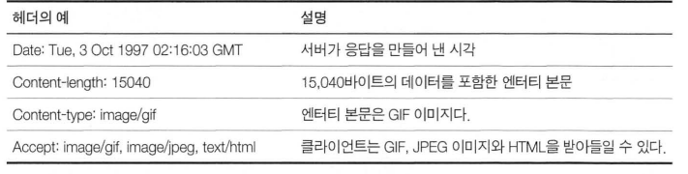
헤더
HTTP 헤더란?
요청과 응답 메시지에 포함되는 이름:값 형식의 메타데이터
메시지의 의미, 처리 방식, 콘텐츠 정보 등을 알려줌
헤더 5가지 분류
일반 헤더: 요청/응답 공통
요청 헤더: 클라이언트 요청 관련 정보
응답 헤더: 서버 응답 관련 정보
엔터티 헤더: 본문 데이터에 대한 정보
확장 헤더: 비표준 사용자 정의 헤더

Slide 16
일반 헤더
요청과 응답 모두에 사용되는 공통 헤더
헤더 | 설명
Date | 메시지가 생성된 일시
Connection | 연결 관련 옵션 지정 (예: keep-alive)
Transfer-Encoding | 인코딩 방식 지정 (예: chunked)
Via | 메시지가 거쳐온 중개 서버 정보
Upgrade | 새로운 버전 또는 프로토콜 제안
MIME-Version | MIME 버전 정보

Slide 17
요청 헤더
클라이언트가 서버에 제공하는 정보
헤더 | 설명
Host | 요청 대상 서버의 호스트 이름
User-Agent | 클라이언트 프로그램 정보
Referer | 현재 요청이 발생한 페이지 URL
Accept | 수락 가능한 미디어 타입
Accept-Language | 선호하는 언어
Authorization | 인증 정보
Cookie | 클라이언트의 상태 정보 저장

Slide 18
응답 헤더
서버가 클라이언트에 제공하는 정보
헤더 | 설명
Server | 서버 애플리케이션 정보
Retry-After | 재요청 가능 시점
Set-Cookie | 클라이언트에 쿠키 전달
WWW-Authenticate | 인증 요구 정보
Warning | 응답에 대한 추가 경고 메시지

Slide 19
엔터티 헤더
본문(엔터티)에 대한 정보
헤더 | 설명
Content-Type | 콘텐츠의 MIME 타입 (예: text/html)
Content-Length | 본문 길이 (바이트 수)
Content-Encoding | 인코딩 방식 (예: gzip)
Content-Language | 콘텐츠 언어
Content-Location | 실제 리소스 위치 URL
ETag | 리소스 버전 태그
Last-Modified | 마지막 수정 날짜

Slide 20
확장 헤더
공식 표준은 아니지만 사용되는 헤더ㄴ
헤더 | 설명
X-Request-ID | 요청 추적을 위한 ID (서버 내부에서 생성)
X-Frame-Options | 클릭재킹 방지
X-RateLimit-Limit | 요청 제한 정보 제공
X-Powered-By | 서버 기술 정보 (예: Express) 등

Slide 21
엔터티 본문
HTTP 메시지는 본문에 이미지， 비디오， HTML 문서， 소프트웨어 애플리케이션 ，신용카드 트랜잭션， 메일 등 여러 종류의 데이터를 실어 나를수 있다.

